Slide 1

Detecção Facial
Unity RA

Slide 2
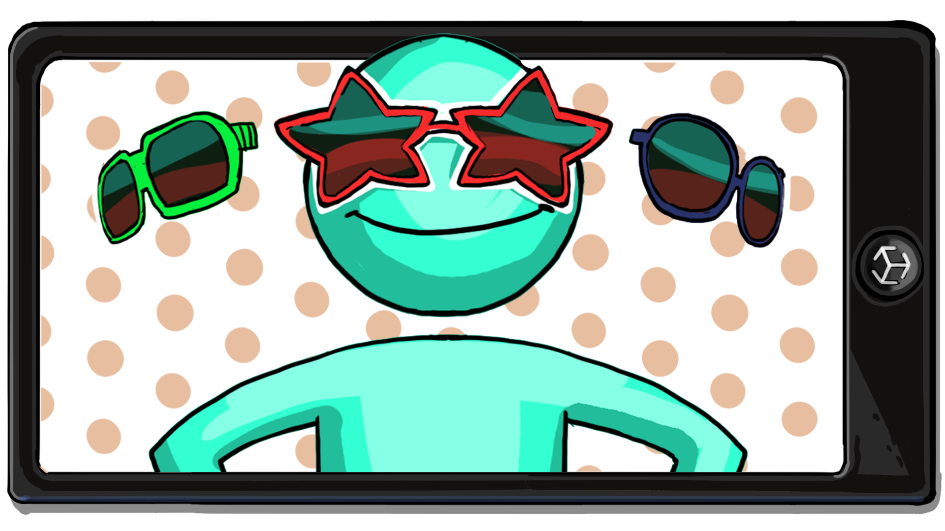
Visão geral
Você aprenderá a implementar vários filtros que seus usuários poderão selecionar e personalizar por meio de uma interface de usuário (UI). Ao longo do processo, você explorará maneiras de criar uma interface de usuário no Unity, aprofundará seu conhecimento sobre os filtros faciais de realidade aumentada e, o mais importante, criará seus primeiros recursos interativos usando programação visual.

Slide 3
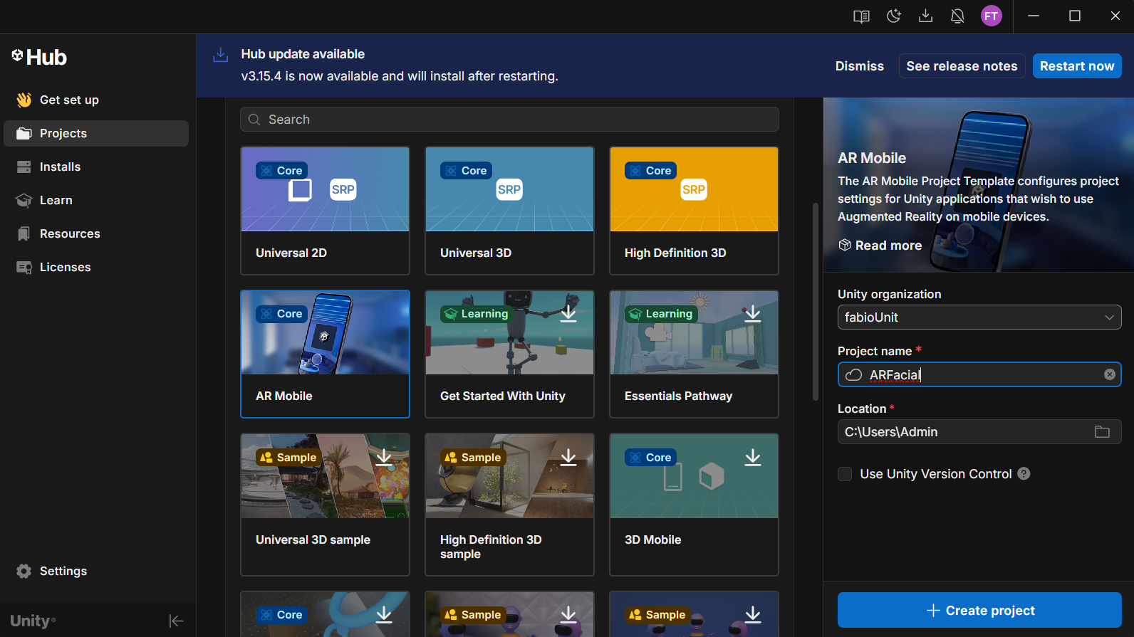
AR Template – Utilize como Base
1. Selecione Arquivo > Nova Cena para criar uma nova cena a partir do modelo de RA.
2. Selecione Arquivo > Salvar como e salve a cena como “InteractiveFilter” dentro da pasta Cenas .
3. Na janela Hierarchy , exclua o GameObject Cube .
4. Na janela Hierarchy , selecione o GameObject Main Camera (é um GameObject filho de XR Origin (AR Rig) ).
5. Na janela Inspector , localize o componente AR Camera Manager e defina a direção de abertura como Usuário.

Slide 4
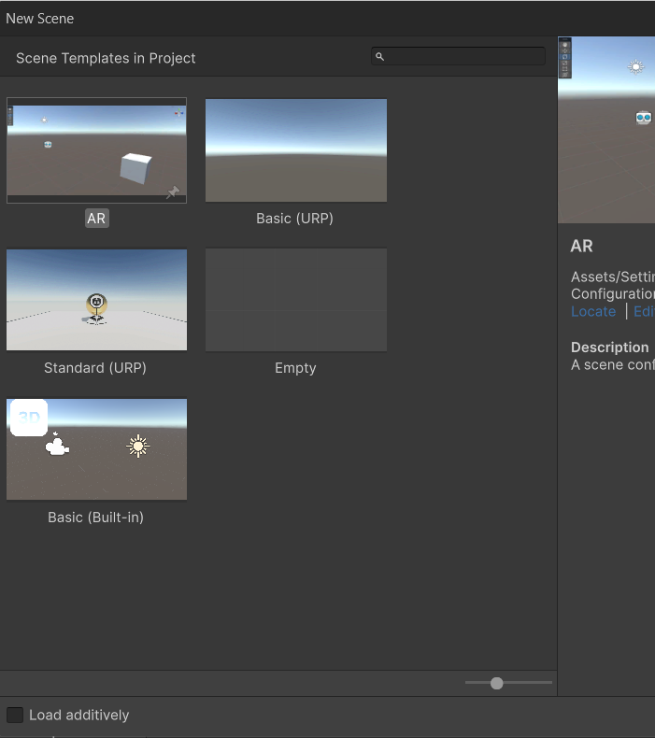
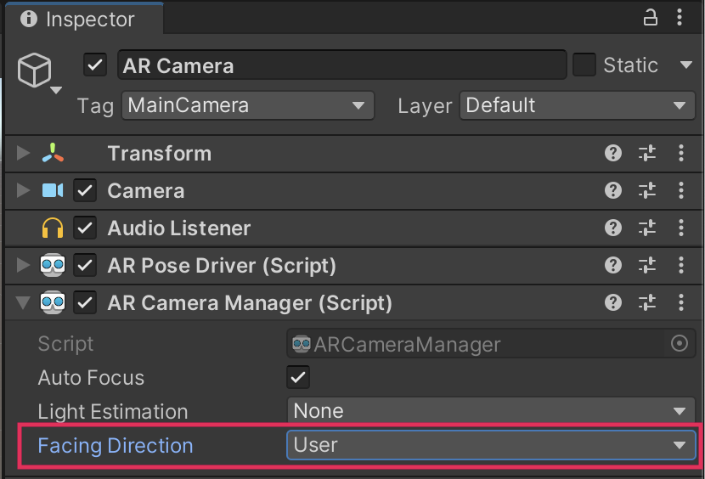
Projeto Base

Slide 5
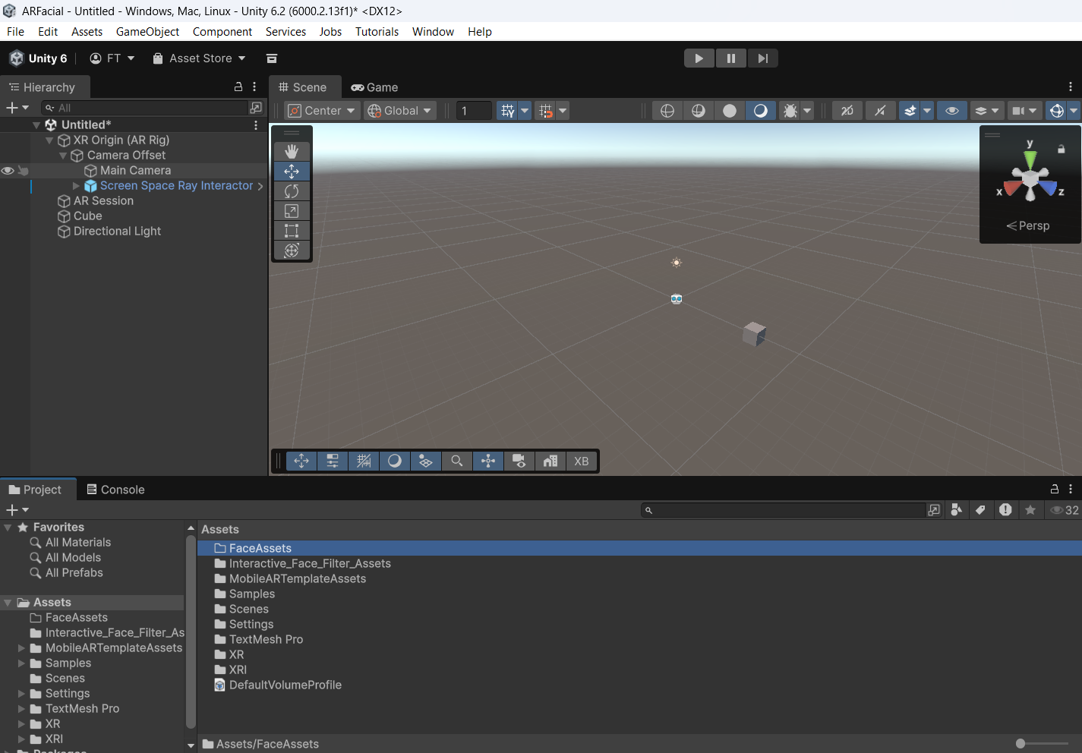
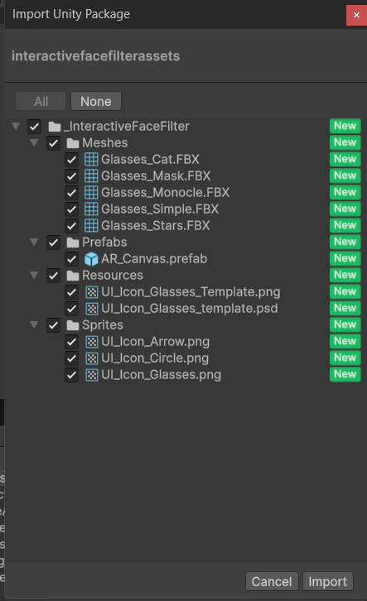
Import Package
Arrastando
Create Folder

Slide 6
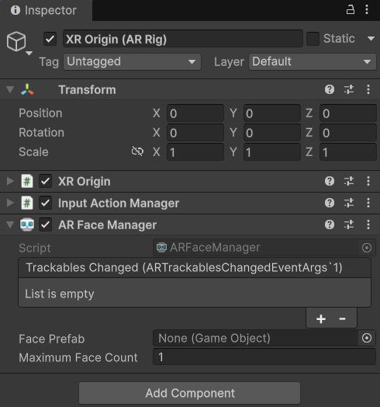
AR FACE MANAGER
1. Na janela Hierarchy , selecione o GameObject XR Origin (AR Rig) .
2. Na janela Inspector , selecione Adicionar Componente .
3. Procure e adicione um componente AR Face Manager.

Slide 7
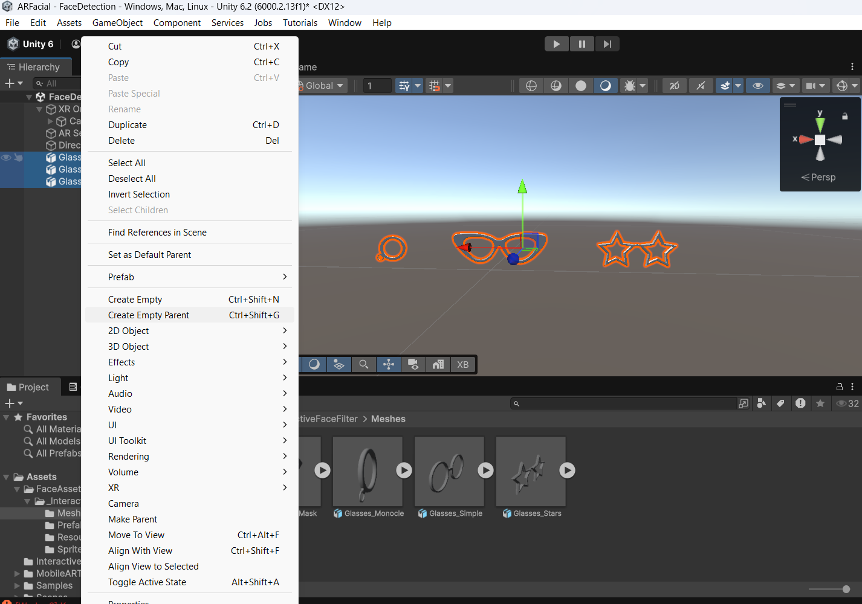
GlassesGroup

Slide 8
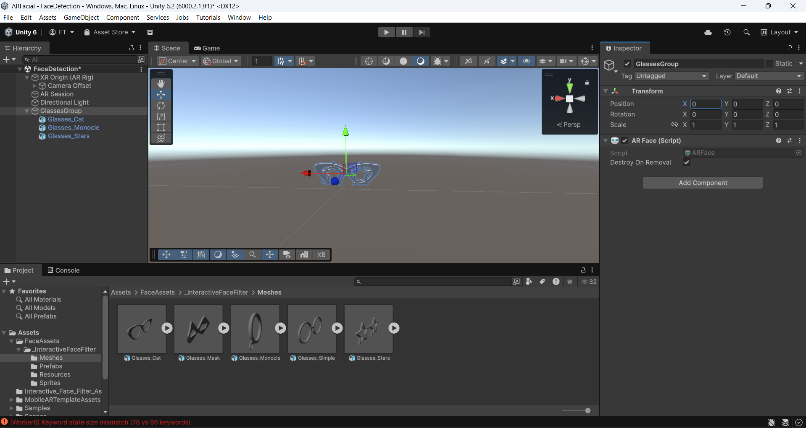

Slide 9
Configurando PREFAB
1. Selecione a aba " Visualização do Jogo" .
2. Na barra de controle da visualização do jogo , defina a proporção da tela para 16:9 (retrato) usando o menu suspenso.
A proporção da tela do jogo será alterada para simular a tela de um celular no modo retrato.
3. Na janela Hierarchy , selecione o GameObject GlassesGroup .
4. Na janela Inspector , encontre o componente Transform e altere o valor Z da sua propriedade Position para 0,4 .
Os óculos agora aparecerão centralizados na visualização do jogo .
5. Selecione o prefab GlassesGroup na janela Projeto e altere o valor Z da propriedade Posição para 0,4 , assim como você fez com o prefab na janela Hierarquia .

Slide 10
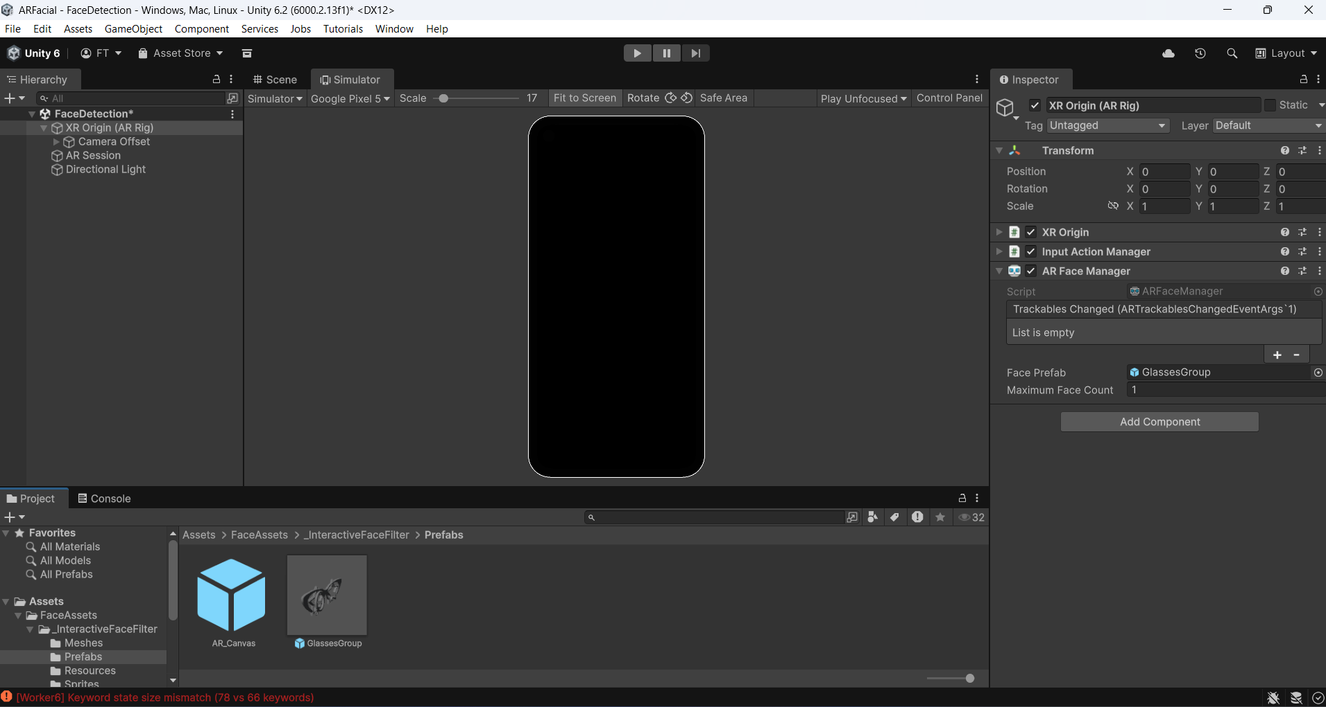
Crie o Prefab
Configure ARFace Manager tente testar no smartphone

Slide 11
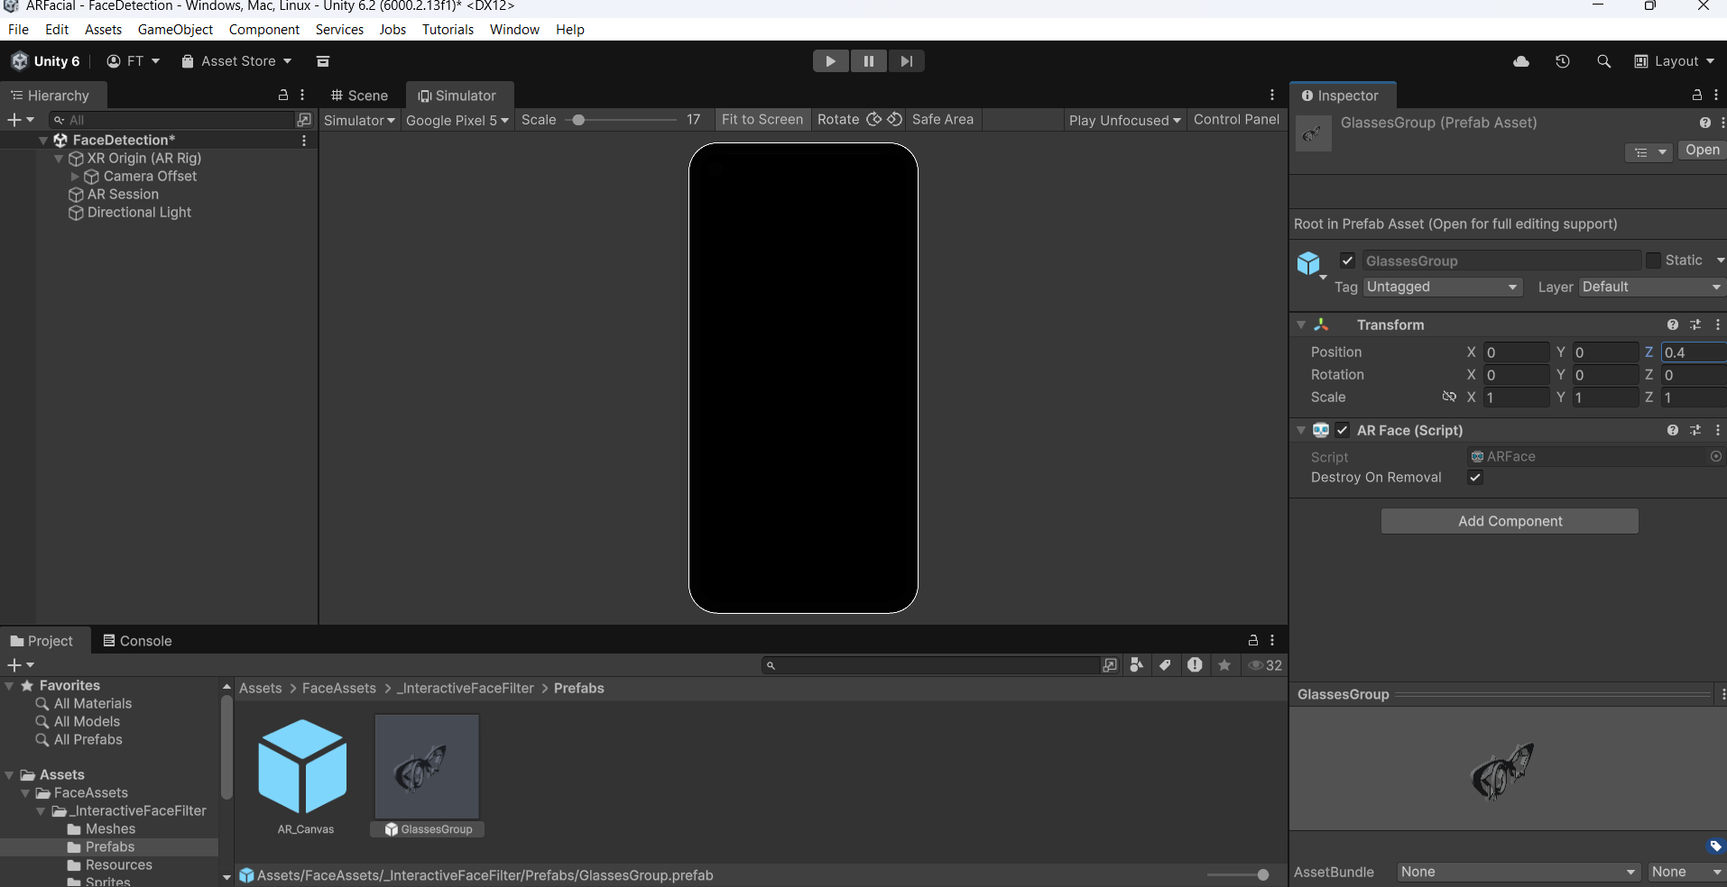

Slide 12
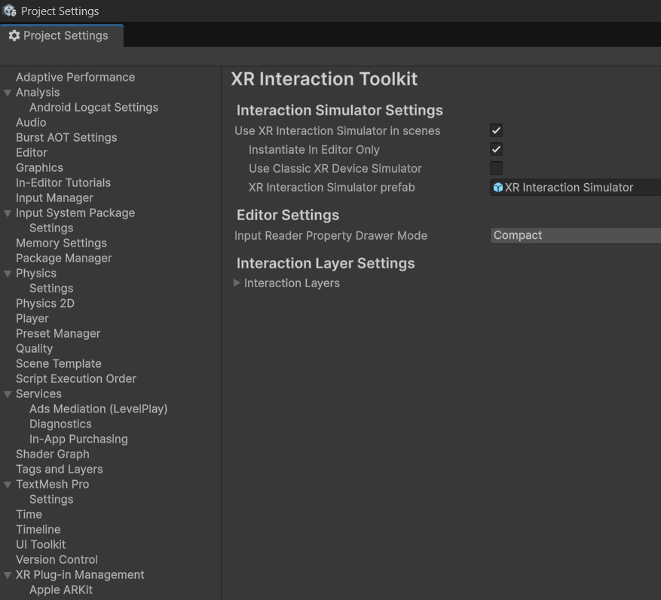
6. Navegue até Editar > Configurações do Projeto e selecione a seção Gerenciamento de Plug-ins XR .
7. Selecione a aba de configurações do Windows , Mac ou Linux e desmarque a opção Simulação XR .

Slide 13

Vai funcionar apenas no smartphone

Slide 14
